Slide 1
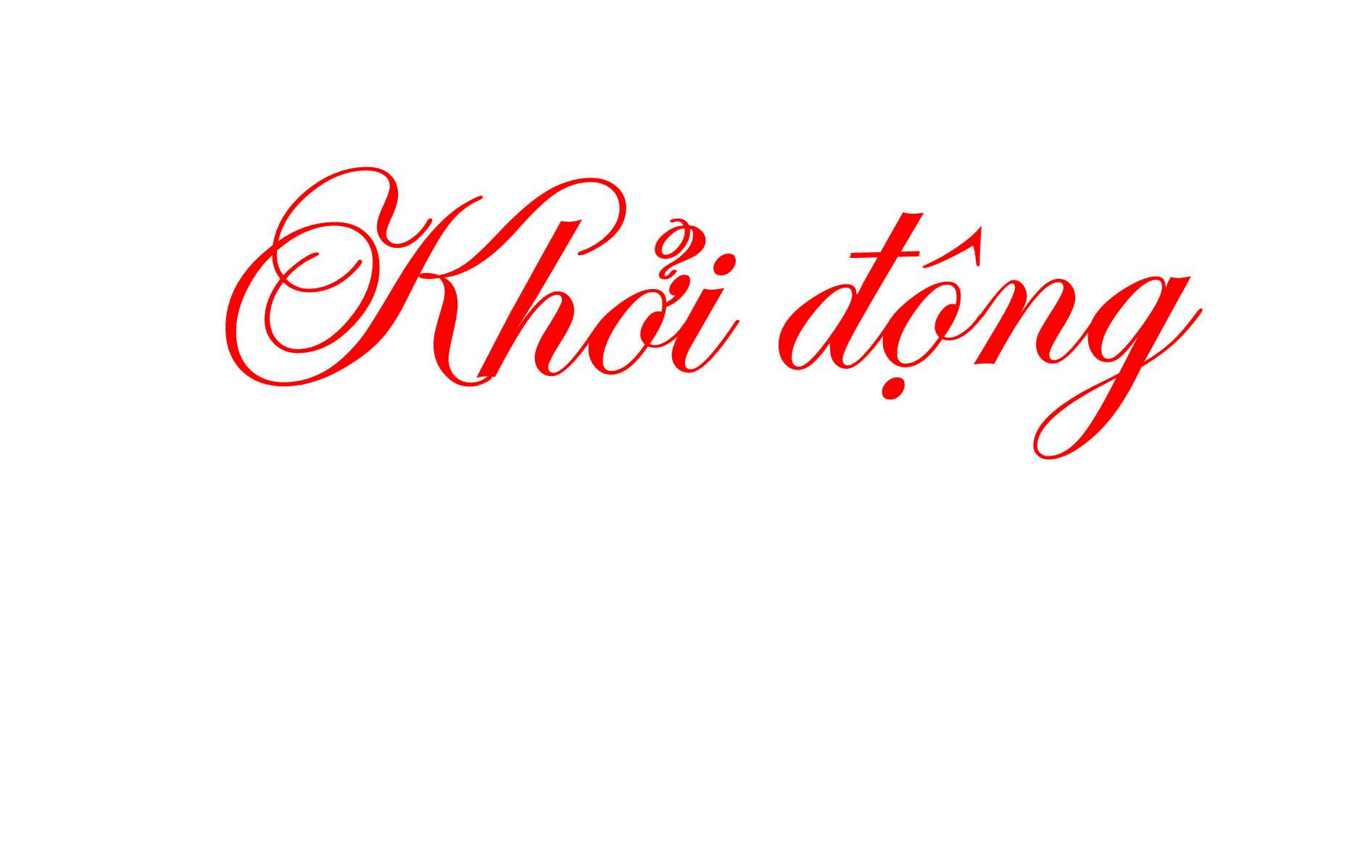


Slide 2


Slide 3
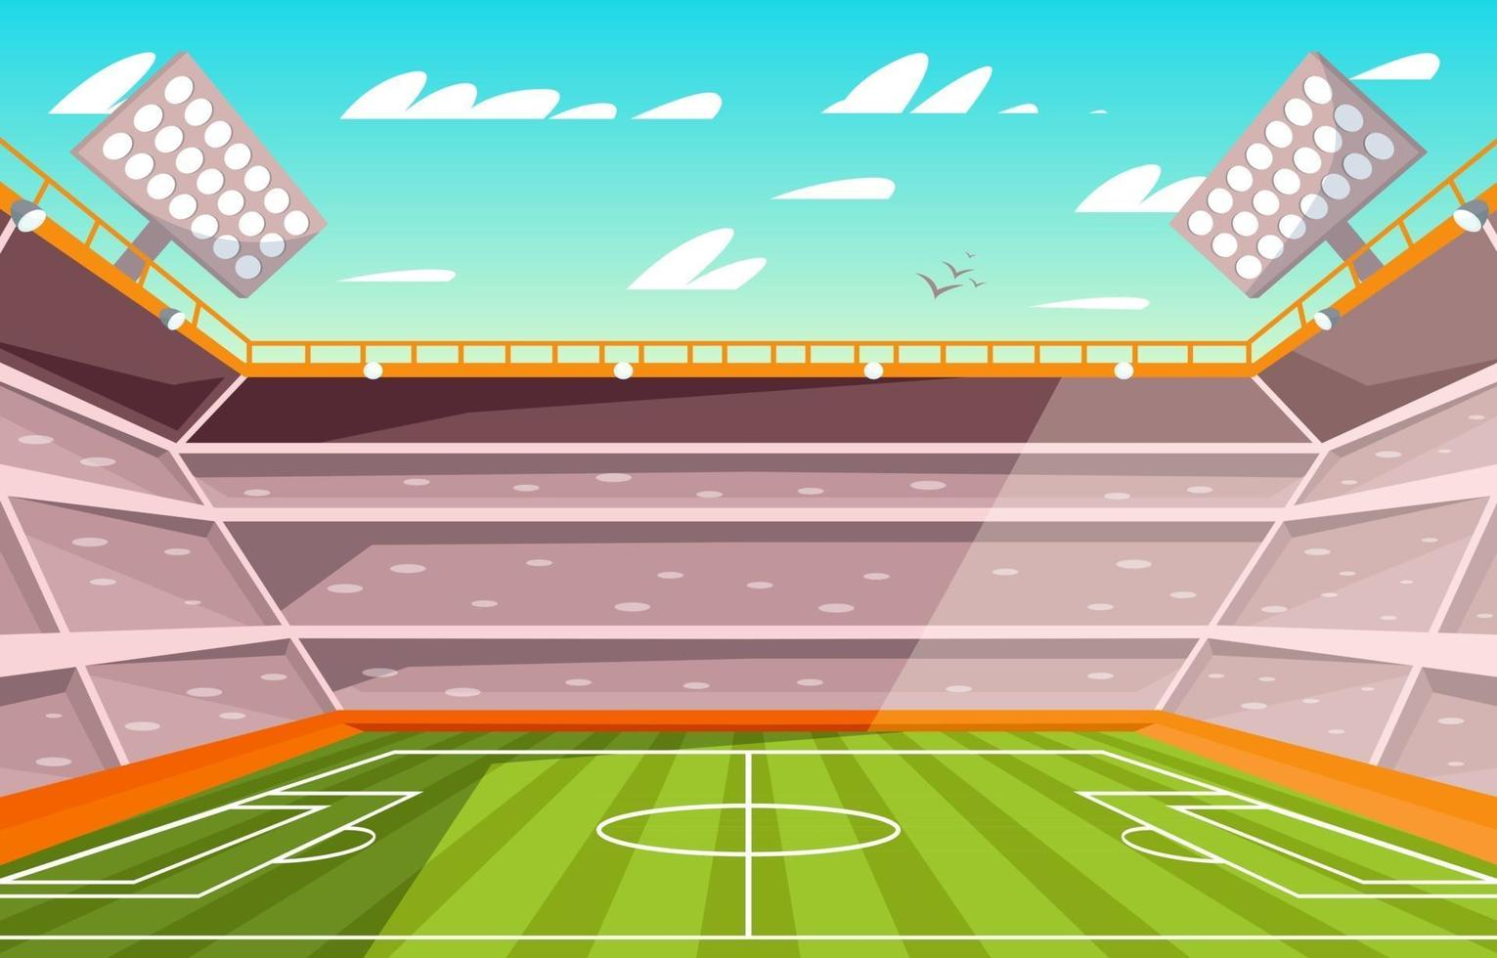

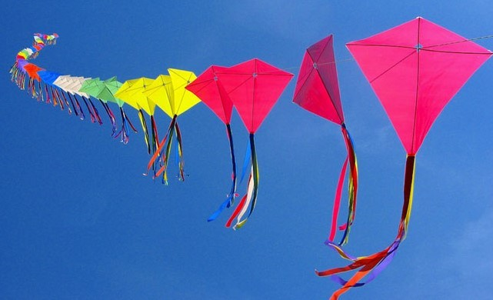
Các em đã từng làm con diều bằng giấy chưa?
Em có nhận xét gì về hai thanh tre được buộc với nhau để làm khung diều

Slide 4


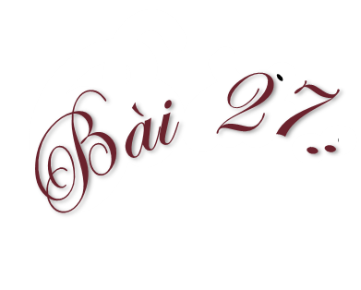

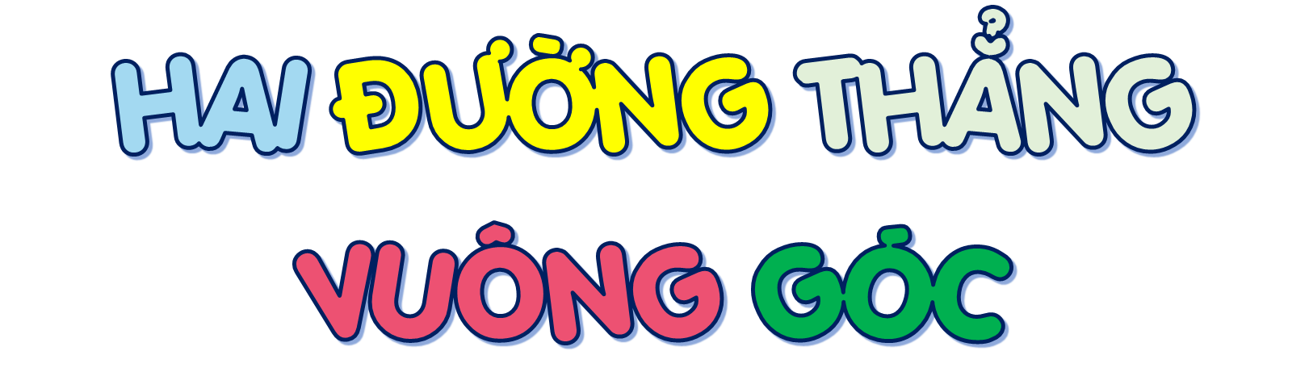

Slide 5
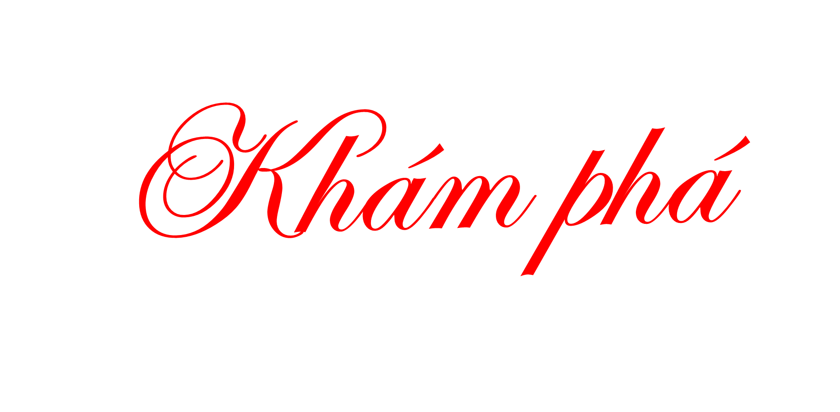

Slide 6


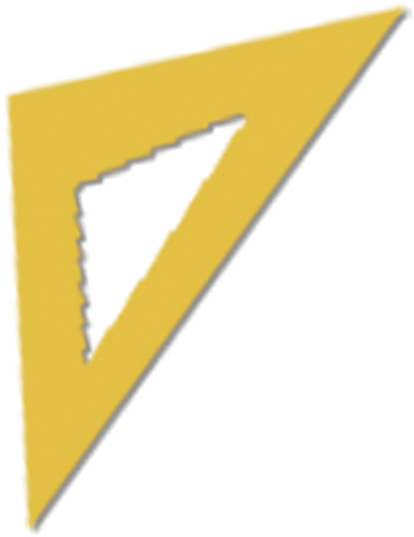





Nhận biết được hai đường thẳng vuông góc.
Vận dụng bài học vào thực tiễn.

Slide 7


Slide 8
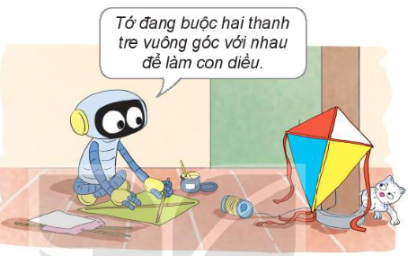
Hai thanh tre này được xếp để tạo ra các góc vuông hay ta có thể nói hai thanh tre đó vuông góc với nhau
Bạn Rô-bốt nói hai thanh tre có đặc điểm gì?”

Slide 9
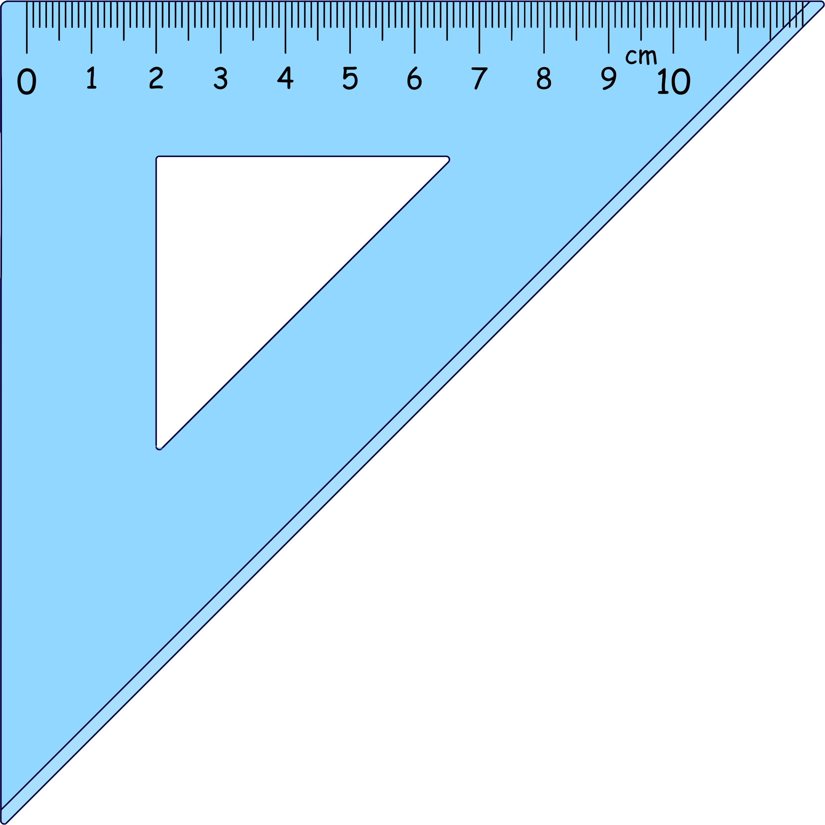
a)
A
B
Kéo dài hai cạnh AB và AD của hình chữ nhật ABCD ta được hai đường thẳng vuông với nhau.
D
C
b)
Hai đường thẳng OM và ON vuông góc nhau tạo thành bốn góc vuông có chung điểm O.
O
M
N
Ta thường dùng ê ke để kiểm tra hoặc vẽ hai đường thẳng vuông góc với nhau.

Slide 10
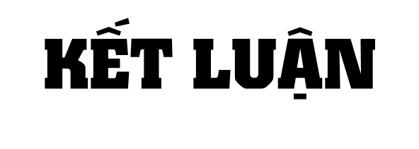

Kéo dài hai cạnh kề nhau của hình chữ nhật ta được hai đường thẳng vuông góc với nhau.
Hai đường thẳng vuông góc với nhau tạo thành 4 góc vuông có chung điểm.
Để kiểm tra hãy vẽ hai đường thẳng vuông góc với nhau , người ta sử dụng ê ke.

Slide 11
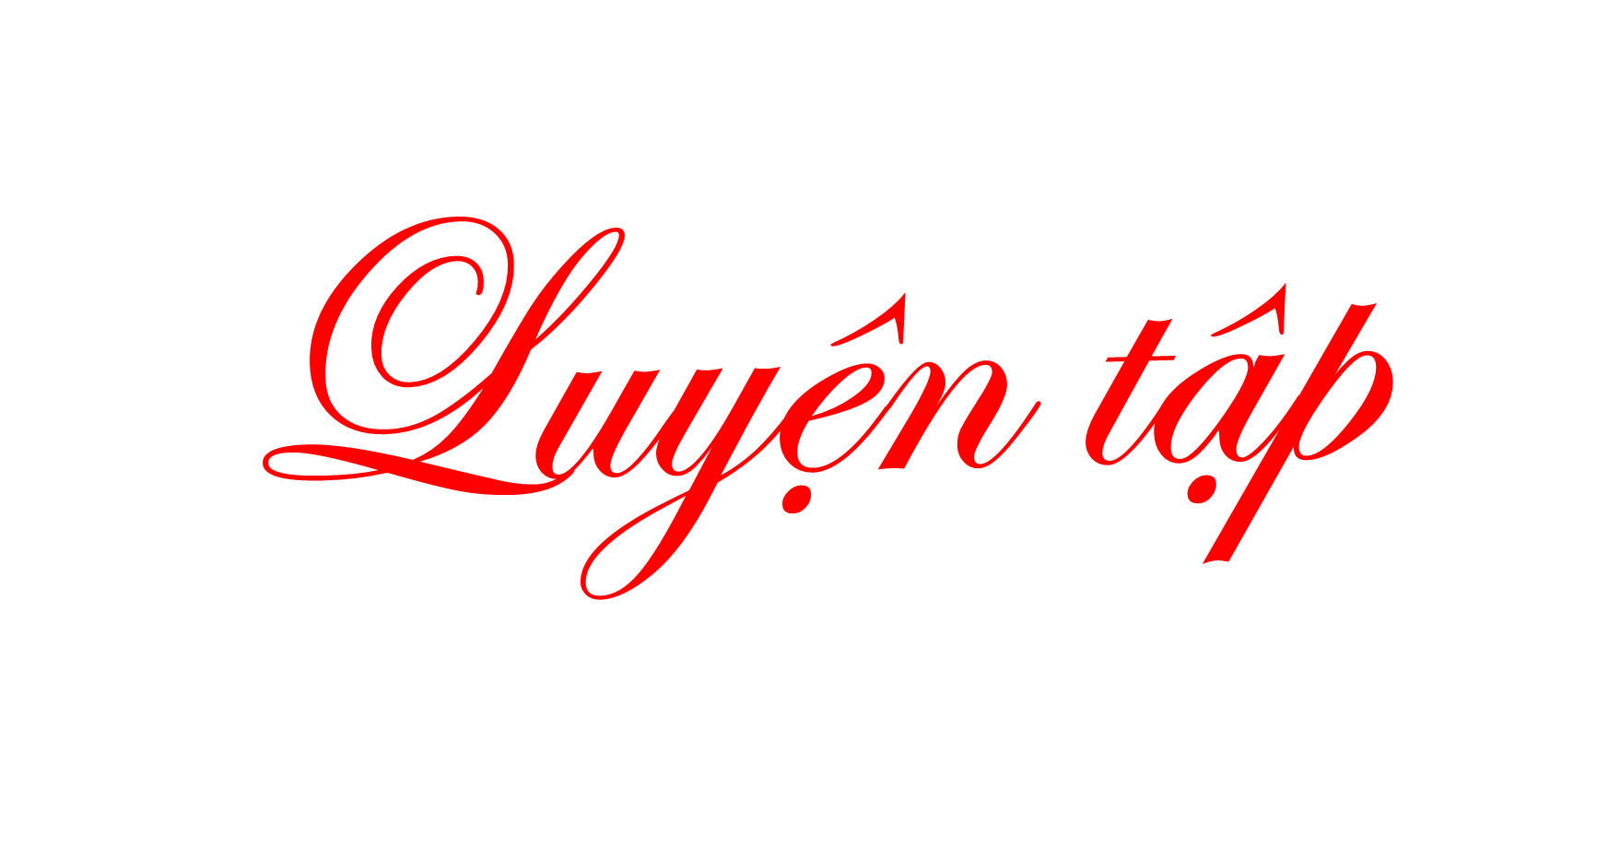

Slide 12
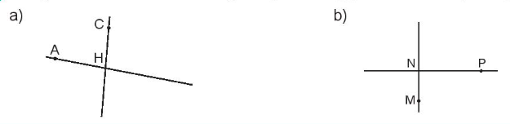
1. Dùng ê ke để kiểm tra hai đường thẳng có vuông góc với nhau hay không?
Hai đường thẳng CH và AH không vuông góc với nhau.
Hai đường thẳng NM và NP vuông góc với nhau.

Slide 13
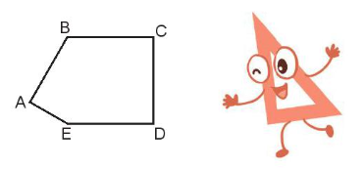
2. Dùng ê-ke để kiểm tra góc vuông rồi nêu từng cặp đoạn thẳng vuông góc với nhau.
Đoạn thẳng AB vuông góc với đoạn thẳng AE
Đoạn thẳng CB vuông góc với đoạn thẳng CD
Đoạn thẳng DC vuông góc với đoạn thẳng DE

Slide 14
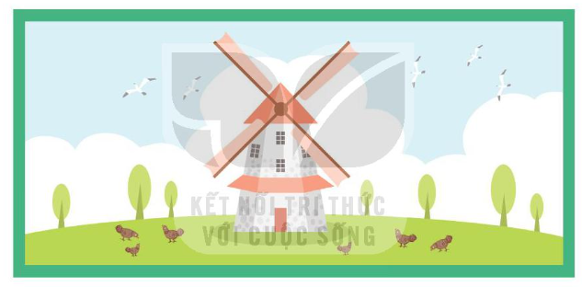
3. Mai vừa vẽ bức tranh dưới đây. Hãy quan sát và tìm hình ảnh về hai đường thẳng vuông góc có trong bức tranh đó.
Notes:
Hương Thảo – Zalo 0972115126. Các nick khác đều là giả mạo

Slide 15
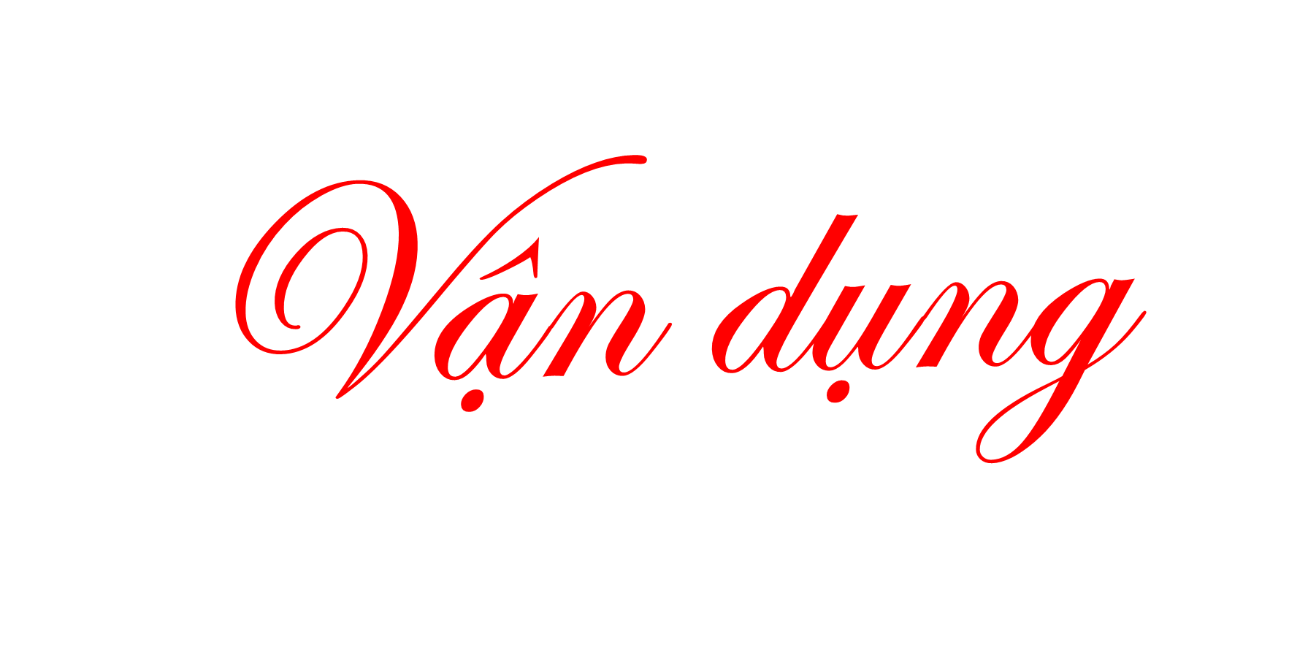

Slide 16


Slide 17

Quan sát phòng học và chỉ ra các góc vuông.

Slide 18



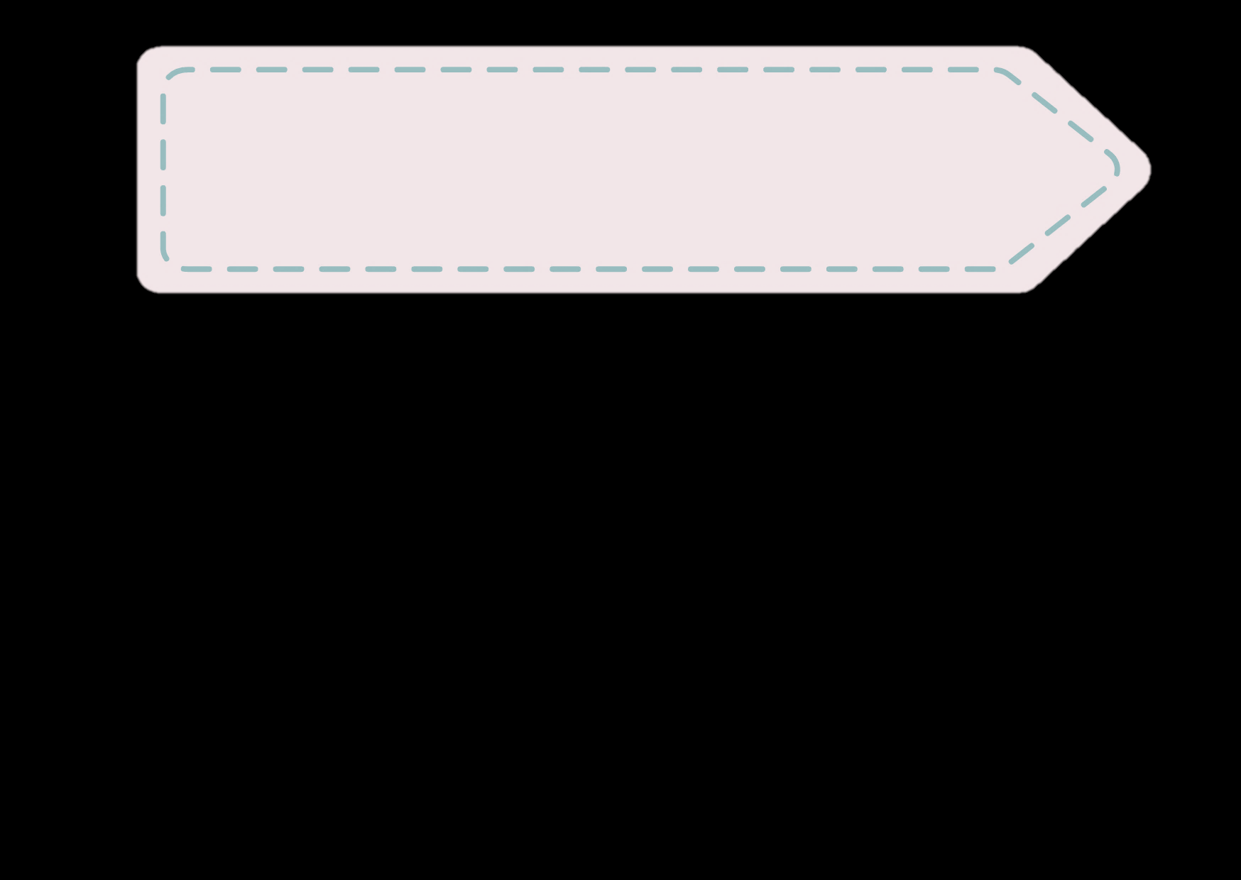

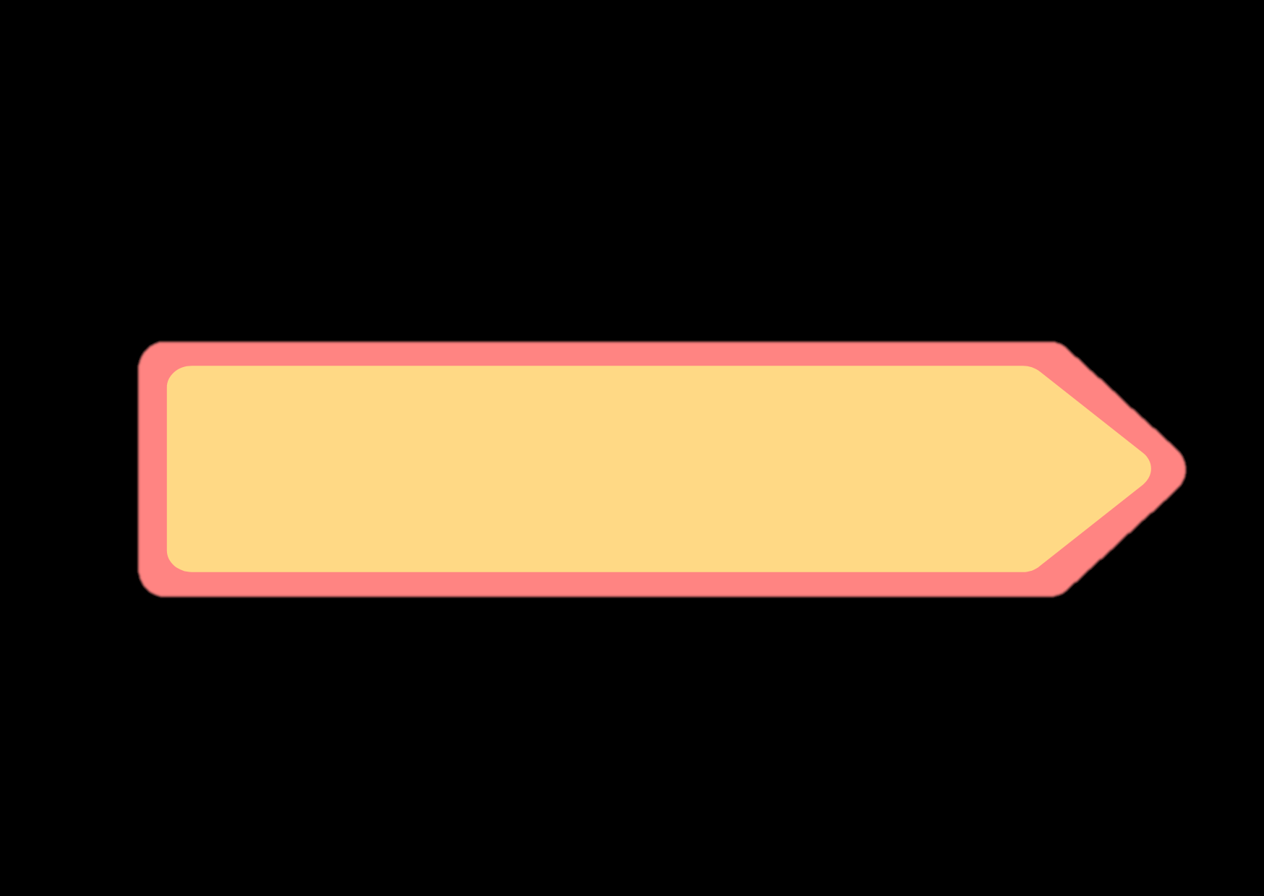
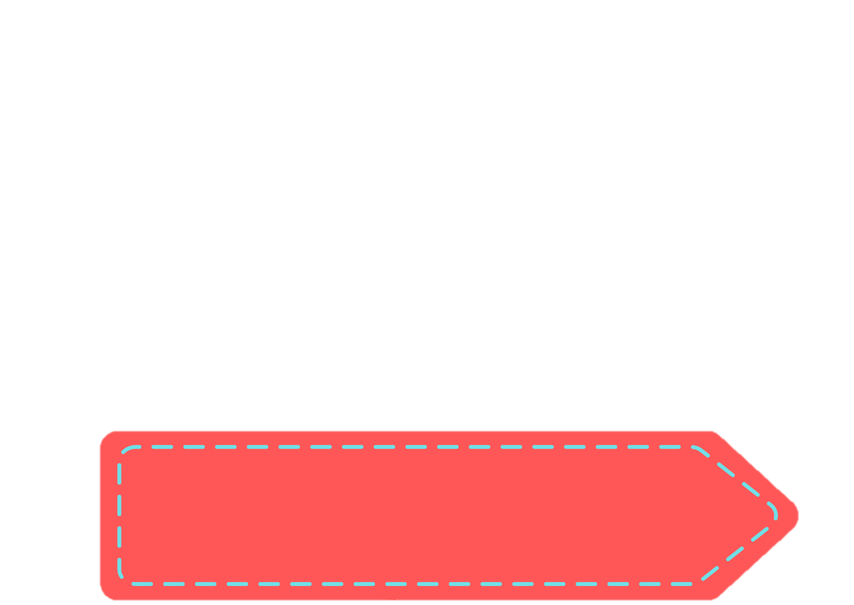
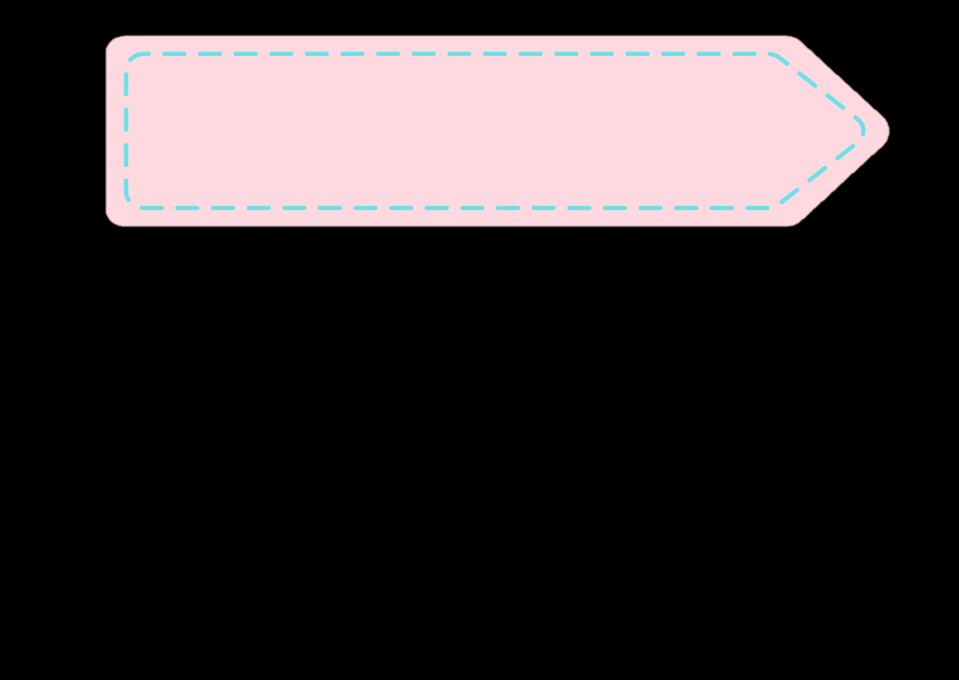
GV GHI DẶN DÒ Ở ĐÂY.
GV GHI DẶN DÒ Ở ĐÂY.
GV GHI DẶN DÒ Ở ĐÂY.
GV GHI DẶN DÒ Ở ĐÂY.

Slide 19





